Slide 1
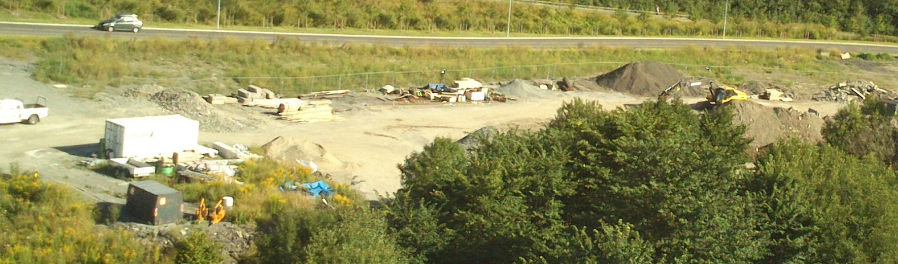
INF1000: Grunnkurs i objektorientert programmering
Uke 0, høst 2016
Notes:
God dag studenter - Velkommen!
Siri + Geir Kjetil
«uke 0» handler om å få ting skikkelig på plass. viktig at grunnlaget er på plass og rutiner og verktøy «sitter» før vi starter programmeringen for alvor.
Rydde tomta, legge en plan & få inn viktige materialer og verktøy

Slide 2
Meg
Eric Jul
  Nyansatt per 1/6-2016
  Dansker – excuse my Norwegian 😕
  6 år som forsker Bell Labs Ireland
  25 år før da Københavns Universitet
  Mere enn 30 års erfaring med Objektorienteret programmering og distribuerte systemer – meddesigner av programmmeringsspråket Emerald – mange publikationer
  Underviser INF5510 Distribuerte Objekter

Slide 3
Andre faglærer
Ragnhild Kobro Runde – den anden hovedfaglærer, som foreleser de neste 5 uker
Enkeltforelesninger av andre IFI lærer

Slide 4
Informatikk
Vi vil hjelpe deg å lære å programmere datamaskinen slik at den gjør det du vil!
Det er ikke rocket science - ikke mye teori, mer praktisk arbeid
Din egen innsats er viktig - det er en lærings-by-doing
Og det er gøy!

Slide 5
Litt administrativt
VIGTIGT: Studieadministrasjonen registrerer oppmøte i pausen – utenfor auditoriet.
Mikronfonlyd og skjerm tas opp og legges ut – hvis systemet fungerer!
Kridttavle: foto legges ut
Se semestersiden m/ lenker for informasjon!
  http://www.uio.no/studier/emner/matnat/ifi/INF1000/h16/

Slide 6

Informatikk-studiet og INF1000
Ingen krav til forkunnskaper, men høye krav til jevnt arbeid!
Tidligere erfaring?
  Obs hull og alternative mentale modeller
  Følg undervisning og løs obliger, ikke «mist toget»
  MYE BAKGRUNN?
  => Henvend Dag Langmyhr på INF2100-forelesning tirsdag 23/8 kl 12.15 in Store Auditorium
Mål for emnet
  Solid grunnlag for videre studier
  Vekt på generelle begreper og grunnleggende mekanismer
  Trening i programmering ved hjelp av disse i proJava
  Ikke et hurtigkurs i praktisk programmering!
Notes:
Vi er opptatt av å få alle som vil om bord – og beholde dere der. Vårt bidrag:
Det er ikke meningen at man skal miste emnet om man er syk noen dager – eller bortreist på programseminar.
MEN det anbefales sterkt å holde følge, fordi dette er stoff der man ikke kan «hoppe over» et tema
ALT BYGGER PÅ ALT, mye bortkastede krefter i å stokke om på rekkefølgen
For dere som har ulike typer erfaringer og kunnskaper om programmering og datamaskiner fra før:
bli med på forelesninger, og løs obliger.
gir mulighet for refleksjon og dypere forståelse, sikrer kjennskap til VÅRT pensum, terminologi og tankesett
og sikrer at du ikke blir stående på en holdeplass når vi innhenter deg…
om oppgavene er for lette eller få – lag dine egne, bruk boken, utfordre deg selv der du vet du har svake sider!
– INF2100 Prosjektoppgave i programmering (kompilator)
NB – avslutter med å kunne programmere…. flere hundre linjer
ruter-program

Slide 7
Etter denne forelesningen skal du
Ha noe kunnskap om begrepene informatikk, datasystem og programmering
Ha noe kunnskap om objektorientert programmering (OOP) og programmeringsspråket Java.
Kunne skrive enkle Java-programmer med
  deklarasjon og tilordning til heltallsvariable
  simpel aritmetikk
  kommentarer
  utskrift-setninger til skjerm
Kjenne til studieopplegg og læremidler for emnet
Notes:
=> kunne jobbe effektivt med minst mulig «hassle» resten av semesteret!

Slide 8
Informatikk
Informatikk er læren om hvordan datasystemer konstrueres og brukes*
et datasystem består av en eller flere datamaskiner som kjører programvare og kan være knyttet til et eller flere nettverk for overføring av data.
Informasjonsteknologi:
Informatikk handler om teknologi, men også mye mer!
* Dekan ved MatNat; Morten Dæhlen
Notes:
det viktige for oss er å huske på at faget vårt omhandler
maskinvare (store og små elektroniske dingser)
programvare (det vi skal lære å lage her)
og signaler og nettverk for kommunikasjon mellom maskiner
..for å løse felles oppgaver!

Slide 9
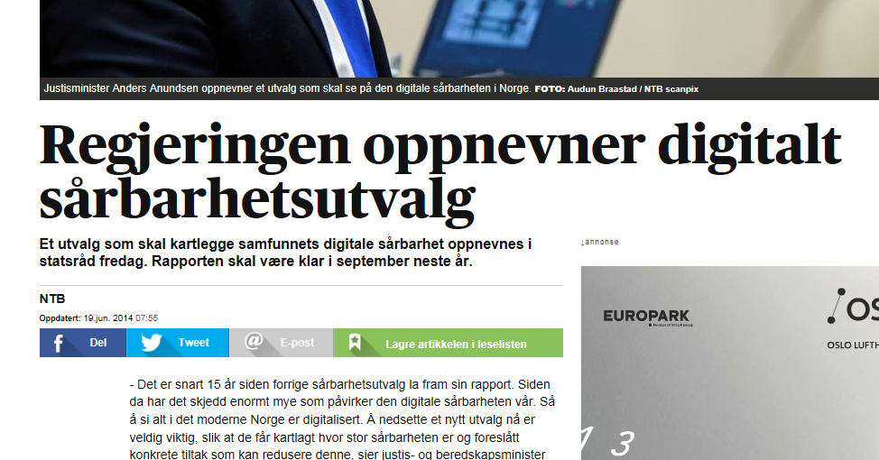
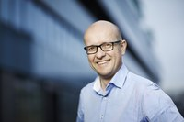
Er informatikk viktig?
Olav Lysne, Simula Research/ UiO
Notes:
som fag – altså det at noen KAN
Lite kontroversielt å hevde at vi ville hatt et annet samfunn i dag uten IKT. De fleste (alle) endringer verden har sett de siste tiårene bygger på informasjonsteknologi
i 1999 opprettet willoch-regjeringen et sårbarhetsutvalg med mandat 13 utvalgte tema, inkl IKT. 15 år senere - når det etableres et nytt sårbarhetsutvalg – er det et digitalt.
Utvalget arbeider nok digitalt – men hovedpoenget er at de fleste kritiske infrastrukturer og samfunnsviktige funksjoner i dag er digitalisert, og dermed sårbare for manglende kompetanse, rutiner og praksis.
Manglende rutiner/ implementering av «rød knapp» 22.juli
Utfall teletrafikk/ all kommunikasjon ved brannen i Lærdal
personvern, rettssikkerhet, samfunnssikkerhet og kriminalitetsbekjempelse
Rapport ventes i høst.

Slide 10

.. krevende?
Fra Stortingsmelding 10( 2012-2013):
God kvalitet – trygge tjenester
Kvalitet og pasientsikkerhet i helse- og omsorgstjenesten:
«.. Eksempler på områder der Norge skårer dårlig er informasjonsflyt, kommunikasjon og koordinering mellom ulike deler av helsetjenesten…»
Notes:
Kompetanse: Gjøre FLERE ting og gjøre det BEDRE!
Mange spektakulære anvendelser, men vel så krevende å støtte kompliserte organisatoriske og samfunnsmessige strukturer – f eks innen helsevesenet
Kun offentlig sektor?? NEI, men offentlig sektor er større og mer komplekst. også styringsmessig, enn de fleste bedrifter. OG overskridelser kommer ut i media.
hverdagstrøbbel! Som
ruter (brukergrensesnitt, teknologiskifter)
Helsevesenet, eksempel på problemer med sammensying og samvirke i komplekse omgivelser/ systemer
NAV

Slide 11
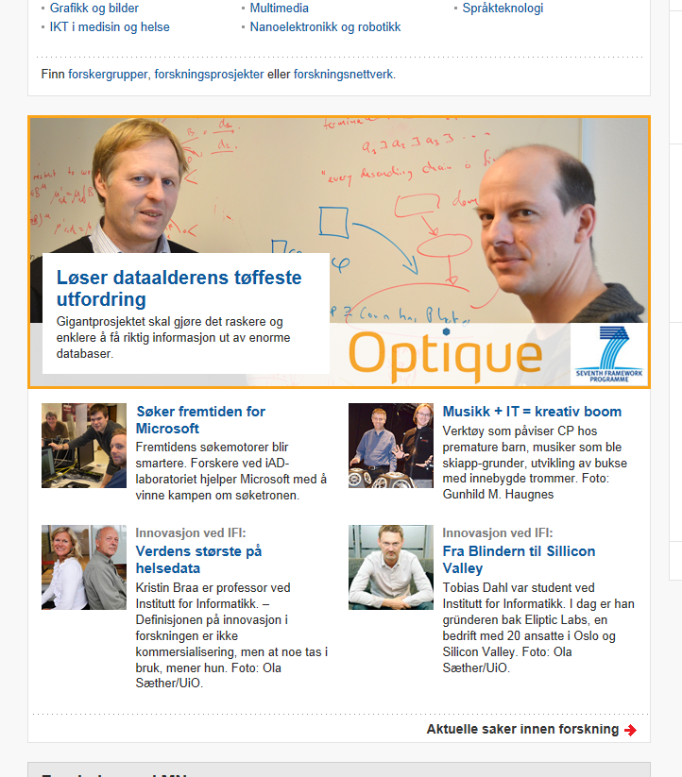
.. fullt av muligheter?
tilfeldig utdrag fra Ifi’s
forside Forskning
Notes:
Et fag der man kan få til spektakulære ting for samfunnet, bedrifter - eller faglig og økonomisk for seg selv
Viser noe av hva forskningsgruppene våre jobber med – her er det muligheter for dere, spesielt senere i studiet (Master, phd – kanskje til og med en jobb). Men forskningen er på instituttet viser også litt av bredden i hvordan informasjonsteknologi anvendes i dag og i morgen, og hva slags problemstilling og muligheter dere vil kunne jobbe med i andre deler av samfunnet etter endt utdannelse.

Slide 12
Sentrale konsepter: Lagdeling og grensesnitt
Lag på lag på lag mellom de minste elektroniske komponentene og brukeren.
Grensesnitt definerer hvordan programmer kan bruke andre programmer og tilby mer avanserte funksjoner. Brukergrensesnitt definerer hvordan mennesker kan bruke et program.
Programvare
Mer avansert
& sammensatt
Mer fleksibelt
& primitivt
Maskinvare
Notes:
PRINSIPPER: Lagdeling
det som ser ut som intelligens og velvillighet i programmene du bruker, skyldes nettopp disse mange lagene som syr sammen komponenter med ulike «evner», oversetter ditt språk til deres og generelt sørger for at det du ber om blir utført.
«Noen» (= tidligere programmerere) har sørget for at du kan bygge videre – for eksempel i Java.
Mulig og NØDVENDIG å abstrahere, kan ikke kjenne til og holde rede på alle detaljer og samtidig oversikten. Dette er kanskje noe av det viktigste bidraget til objektorientert tankegang og programmering: Å kunne skjule detaljer i situasjoner der de ikke er vesentlige.

Slide 13
«Våre» lag
Dine Java-programmer
Java kompilator
Kommando-
vindu
Atom
Java kjøresystem
….
Windows eller Linux operativsystem
<Datamaskin på termstue>
0 eller 1?

Slide 14
Programmer vi bruker for å programmere
$ emacs&
$ javac MittProg.java
editor for å lage kildefil
kompilator for å oversette til byte-kode
MittProg.java
MittProg.class
kjøresystem for å utføre programmet
$ java MittProg

Slide 15
Hva er programmering?
Å lære en datamaskin å gjøre «noe» på en bestemt måte.
  løse et problem
  overta en repetitiv/ arbeidskrevende oppgave
  utføre noe som ikke lar seg gjøre manuelt
Programmering omfatter alltid de samme elementene:
Hva skal gjøres?
Hvordan skal maskinen gå frem?
Hvilke data trenger den å holde rede på?
Hvordan beskrive dette i et språk maskinen forstår?
Hvordan være sikker på at maskinen (alltid) gjør det jeg har tenkt (se 1)?
Dette er *ikke* en sekvensiell prosess – vi lærer underveis og må gå tilbake og i flere runder.
Spesifikasjon
Design
Java
Testing
Notes:
Paradoks: Vi ser alt IKT kan gjøre og gjør for oss – likevel er datamaskiner på mange måter stokk dumme. Noen har en eller annen gang beskrevet i detalj alt den gjør! Når google søkemotor er forståelsesfull om du staver noe feil eller hopper over tegn, er det fordi noen har lært dette programmet å sjekke ukjente ord mot kjente ord som ligner.
Dette er viktig å huske når dere selv programmerer – maskinene gjør *nøyaktig* det vi ber om. Skjer noe uventet har du bedt om noe annet enn du trodde… sparer tid å minne seg selv på denne med jevne mellomrom - bare å gå direkte inn i koden og følge instruksjon for instruksjon hva du egentlig har bedt om.
Krever:
nøyaktighet og «open mind» (ikke jeg mente men jeg sa)
vite hva som skjer! -> slå opp, eksperimenter – evt spør noen

Slide 16

Hva handler det om?
formulere problemer/ arbeidsoppgaver
tenke kreativt omkring løsninger
og formulere løsninger klart og nøyaktig i en form som kan utføres av en datamaskin
Programmering er problemløsning –
og innebærer å leve mye av tiden med “problemer”.
Eller: .. med “å skape noe nytt!”
Notes:
PROSESSEN
Det som er tidkrevende og detalj-orientert en uke, går av seg selv uten at man trenger tenke på det noen uker senere

Slide 17
Objektorientert programmering – OOP hva og hvorfor ?
Objektorientering er et tankesett eller paradigme som egner seg til å modellere (lage representasjoner av) komplekse problemstillinger
Spesielt nyttig når deler av et program skal kunne utvikles og vedlikeholdes uavhengig av hverandre, men likevel fungere godt sammen
OOP støtter programmereren i å modellere virkeligheten ut fra de behovene programmet skal dekke
Notes:
paradigme – en måte å tenke og jobbe på som er utbredt innenfor et fagområde.
Virkeligheten er kompleks – programmer kan bare håndtere små utsnitt, selv på «sitt» lag
Modell; (Forenklet) representasjon. Velger ut noen egenskaper/ aspekter vi kan konsentrere oss om, andre aspekter oversees/ tas ikke med

Slide 18
Objektorientert programmering - hvordan?
et lite frempek
Modellerer virkeligheten: Velger ut sentrale begreper/ «ting» og operasjoner knyttet til disse
Representeres under kjøring av objekter, som lagrer informasjon og kan utføre handlinger
Hvilke handlinger et objekt kan utføre og hvordan, beskrives i klassen objektet tilhører. Java-programmer består av en eller flere klasser.
I INF1000 starter vi med hvordan data representeres og bearbeides i Java, i klasser som vi ikke lager objekter av
Senere (fra uke 5) skal vi bruke dette i objektorienterte programmer («Late Objects»)
Notes:
I programmet representeres dette av objekter, som kan utføre ulike operasjoner for oss. Ulike typer objekter beskrives av ulike klasser (mønstere).
Når vi har bestemt hvilke klasser av objekter programmet skal jobbe med, og hva disse trenger å gjøre for oss, kan vi begynne en mer detaljert implementering av klassene.
Vi avgjør
hvilke data vi trenger å holde rede på, og hvordan disse skal representeres
hvilke presise operasjoner de skal kunne utføre, og hvordan
I INF1000 bruker vi de første ukene til å lære hvordan vi kan representere data og utføre operasjoner på disse. I uke 5 vil vi introdusere objektorientert programmering med klasser og objekter
Det vil si: Vi starter med de små, konkrete byggestenene som er felles for de fleste ulike måter å strukturere og bygge programmer på – og setter dem deretter inn i en større sammenheng i form av objektorientert programmering. Denne fremgangsmåten har gitt navn til læreboken – Big Java Late Objects.

Slide 19
programmering
Grunnkurs i objektorientert
INF1000
Problemløsning
informatikk-start
Objektorientering
Java
IT og samfunn
Praktisk/ teknisk
Digital representasjon
Notes:
Det finnes mange mulige språk å programmere i – i INF1000 har vi valgt Java.
Undervisningen vil veksle mellom fokus på disse tre aspektene av emnet. Hovedmålet vårt er hele tiden at dere skal tilegne dere grunnleggende tankegang og trening i programmering som problemløsning – objektorientert tankegang er et hjelpemiddel i dette. Dere trenger imidlertid å lære en del Java fordi dette er verktøyet deres – derfor skal vi også bruke tid på dette.
Programmering er et (kreativt) håndverk – og læres ved å gjøres. Forelesningene vil introdusere tankesett, konsepter og metoder – men det er deres egen tid ved maskinen som lærer dere å programmere!

Slide 20
Programmeringsspråket Java
Mye brukt
Presist/ sikkert – lar deg ikke gjøre «farlige» feil som utvikler
Samme programkode kan kjøre på flere maskiner
Støtter sentrale konsepter for programmerere (OO)
  Kraftfullt, men kan kjennes omstendelig
  Undervisning: Nyttig, men krevende i starten
NB: Java er ikke JavaScript på tross av navnelikhet!

Slide 21
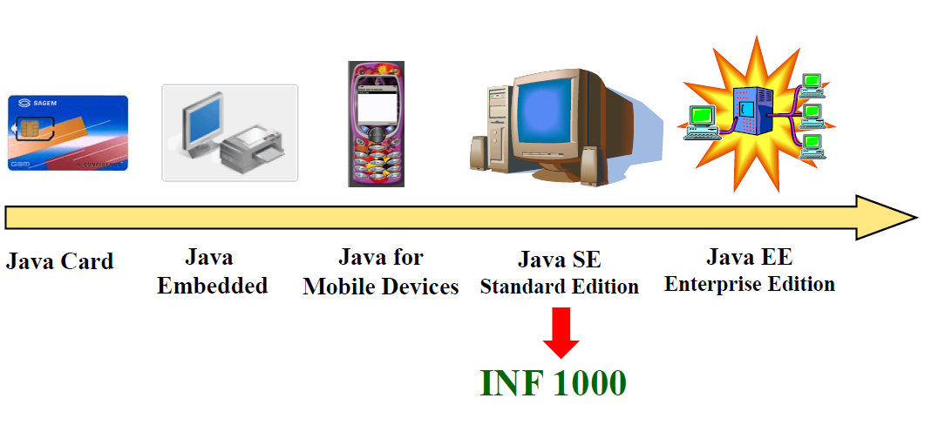
Java – hva er det?
Programvare og spesifikasjoner for utvikling og kjøring av programmer i programmeringsspråket Java
Finnes for ulike typer maskinvare og operativsystemer
Notes:
Nyttig å vite dersom du skal installere Java selv noen gang – f eks for å kunne kjøre programmer eller programmere på egen maskin

Slide 22
Java – hva trenger vi?
Kjøresystemet Java Runtime Environment (JRE) støtter kjøring av ferdige programmer
Java Development Kit (JDK) for programutvikling inneholder kompilator i tillegg til JRE
De (vi!) som utvikler Java programmer trenger JDK
På Ifi bruker vi Java SE 7 (versjon 7 for typiske desktop og server-maskiner)
Laptop-hjelpen (se nettsider) kan hjelpe med installasjon
Notes:
JDK er installert på alle Ifis maskiner, slik at du kan kompilere og kjøre Java-programmer
Kan lastes ned og installeres på egen laptop – be evt om hjelp fra laptop-hjelpen

Slide 23
Java – hva trenger vi?
En datamaskine
... med et styresystem: Window, Linux, ...
... med en editor, fx emacs
Kjøresystemet Java Runtime Environment (JRE) støtter kjøring av ferdige programmer
Notes:
JDK er installert på alle Ifis maskiner, slik at du kan kompilere og kjøre Java-programmer
Kan lastes ned og installeres på egen laptop – be evt om hjelp fra laptop-hjelpen

Slide 24
Nå: første Javaprogram
Nu går vi i gang ☺

Slide 25
Et (tomt) første program i Java
class Uke00 {
public static void main (String [] args) {
}
}
Notes:
Over til det mer konkrete!
1. Java er et «ekte» språk i bruk for komplekse, reelle oppgaver – og er ikke laget med tanke på at enkle programmer skal være oversiktige og enkle å forstå
dvs: En del elementer *SKAL* være med i programmet ditt, selv om vi ikke forklarer hvorfor nå i starten.
Dere ser vi lager en klasse – foreløpig bruker vi ikke klassene til å lage objekter av. Derfor er alt innhold (foreløpig main) merket med static
Foreløpig skriver vi alle instruksjonene våre inne i main-metoden, og har kun en klasse for hvert program.
2. Nå i begynnelsen kopierer dere bare den svarte teksten – den skal se maken ut hver gang
Den røde teksten endres til det samme som filnavnet dere lagrer programmet i
3. Krøllparenteser i Java forteller at innholdet er en enhet (en blokk). Innledes med venstre krøll, som alltid har en tilhørende høyrekrøll.
De ytterste krøllparentesene viser hvor klassen Uke00 begynner og slutter.
De innerste krøllparentesene viser hvor metoden main begynner og slutter.
Mer om klasser og metoder senere – vi skal etter hvert lage flere.
4. Innrykkene er viktige – ikke for datamaskinen, men for deg og andre som skal lese det! Mer om dette senere
Atom og emacs kan hjelpe til med innrykk (og fargesetting) for å gjøre det lettere å få oversikt over programmet ditt – hvis de vet at det er et Java-program du jobber med

Slide 26
Et første program – med kommentarer
class Uke00 {
public static void main (String [] args) {
// Dette programmet gjoer ingenting!
/* Kommentarer kan vi ogsaa skrive
på denne maaten, over flere linjer */
}
}
Notes:
Der den blå teksten står skal dere skrive instruksjonene deres, de som forteller datamaskinen hva som skal gjøres, og hvilke data den skal ta vare på for dere.
Her er det kun kommentarer inne i main, så dette programmet *gjør* fortsatt ingenting
NB Fargene her betyr ingenting i Java, kun for å understreke hva jeg refererer til
2. Kommentarer er informasjon til mennesker som leser programme – datamaskinen bryr seg ikke om dem.
En linje er en kommentar om de første tegnene er //
En tekst på eller flere linjer er en kommentar om den innledes med /*, da må den også avsluttes med */
3. Vi unngår å bruke norske tegn fordi det kan skape utilsiktede problemer/ se forvirrende ut i ulike programmer/ maskiner. Mer om dette senere i semesteret.

Slide 27
Skrive ut en linje
class Uke01 {
public static void main (String [] args) {
// Skriver ut en tekst til brukerens skjerm:
System.out.println ("Velkommen til INF1000!");
}
}
Notes:
Har gitt programmet et nytt navn som står i rødt
Setningen i rødt skriver noe ut på skjermen til den som kjører programmet. «noe» er det som står inni anførselstegnene.
Alle programsetninger (instruksjoner) i Java avsluttes med ;
Nå har vi laget oppskriften vi vil maskinen skal følge. Hvordan får vi den til å utføre programmet?
Ref editer, kompiler, kjør!
(forkurs og lab’er, ikke egnet for auditorium…)

Slide 28
Skrive ut: Med og uten linjeskift
class Uke02 {
public static void main (String [] args) {
// Skriver ut Velkommen til INF1000!:
System.out.print ("Velkommen ");
System.out.print ("til ");
System.out.println ("INF1000!");
}
}
Notes:
print-instruksjonen viser ikke frem teksten på skjermen – men samler opp og venter på en println-setning (eller at programmet avslutter).

Slide 29
Tekst-konkatenering
class Uke03 {
public static void main (String [] args) {
// Konkatenerer (skjoeter) to tekster
// og skriver ut til skjerm:
System.out.println ("Velkommen til" + "INF1000!");
}
}
Notes:
‘+’ når det er en tekst på den ene siden gjør at teksten konkateneres, skjøtes sammen

Slide 30
Variabler – for å lagre verdier
class Uke04 {
public static void main (String [] args) {
// Deklarere en variabel for lagring av et heltall
int alder;
// Lagrer et tall i variabelen
alder = 19;
// Skriver ut tallet med en forklaring
System.out.println ("alder har verdien " + alder);
}
}
Notes:
! denne omgang har vi først og fremst gitt dere noen små Java-fragmenter å sette sammen i egne programmer for å gjøre dere kjent med programmeringsomgivelsene og oppbygningen av helt enkle Java-programmer.
Vil gå nærmere inn på hva som egentlig skjer neste uke, og hva som ligger i deklarasjoner, tilordninger og bruk av variabler.

Slide 31
Endring av variabler
class Uke05 {
public static void main (String [] args) {
int alder;
alder = 19;
// Endrer verdien i alder
alder = 25;
System.out.println ("alder har verdien " + alder);
}
}
Notes:
Hva blir skrevet ut her?
Kan vi finne igjen den forrige verdien i variabelen?
Nå har dere fått noen små bruddstykker av Java som dere kan eksperimentere med i egne, nye programmer.
Det viktigste denne uken er nettopp å eksperimentere med å lage egne programmer, kompilere og kjøre dem
– og dermed bli kjent med programmeringsomgivelser og oppbyggingen av helt enkle programmer

Slide 32

Feil – uunngåelig & lærerikt
Fordi datamaskiner er maskiner er de lite tolerante og lite forståelsesfulle (om ikke de er programmert til å virke slik)
Når vi programmerer vil vi heller ikke at maskinen skal begynne å «gjette» hva vi mener (mer akseptabelt når vi leter etter noe i en søkemotor!)
Dvs strenge krav til nøyaktighet for at alt funker
Kompileringsfeil (typisk skriveleifer)
Kjøretidsfeil (noe går feil underveis)
  Logiske feil (programmet gjør noe annet enn ventet)
Tips foreløpig: UNNGÅ NORSKE TEGN HELT
Notes:
UTF-8

Slide 33
Kodestil - kodekonvensjoner
Tilleggsregler av hensyn til programmerer og leser, som ikke kreves av Java
Økt lesbarhet og oversikt
Ryddigere kode, også når flere samarbeider
Redusert fare for feil, høyere kvalitet
Se Coding guidelines i Big Java, Appendix L

Slide 34
Kodekonvensjoner
class Uke04b { public static void main (String [] args) { /* Deklarere en variabel for lagring av et heltall */int alder;/* Lagrer et tall i variabeler */ alder = 19;/* Skriver ut tallet med en forklaring */ System.out.println ("alder har verdien " + alder);}}
Notes:
Programmer kan også skrives på EN linje!

Slide 35
INF1000 semesterplan
Semesterside/Timeplan
Se forelesningsplanpå web.
Oblig HVER uke – til avlevering søndag aften
Forelesning mandag lunsj.
Gruppetimer/lab tirsdag – fredag
Notes:
Grovt overblikk: Intro – objekter – større programmer – repetisjon/ eksamen.

Slide 36
Hvordan jobbe med emnet
kikk på lærebok før forelesning
forelesning
flervalgstest
lærebok for økt forståelse, praktiske tips og detaljer
før og på lab: Løs ukeoppgaver (Trix) og oblig
delta aktivt i seminartimene
brug Piazza diskusjonsforum
Keep-it-simple (KISS principle)
Notes:
NB – mange detaljer og forklaringer i boken som utelates på forelesning, der vi fokuserer på utvalgte temaer. Vil øke forståelse og inneholder mange nyttige tips og detaljer!

Slide 37
Learning-by-doing
Stor fokus på learning-by-doing
Derfor: Skriv programmer!!
Og kjør dem!

Slide 38

Lærebok
Cay S. Horstmann; Big Java Late Objetcs
Elektroniske versjoner finnes, ikke sjekket ut
  NB: Kun trykte/ skrevne hjelpemidler på eksamen!
Big Java dekker også INF1010-pensum!
Java for Everyone: samme stoff, men kun INF1000
Notes:
VELDIG mye igjen for å bla litt rundt og gjøre seg kjent nå før start
– litt innhold (spes ukens kapitler)
- men ikke minst struktur og hva som finnes blant annet i appendixer – kan være nyttig til oppslag senere!

Slide 39

Tips
?
?
?
?
Hold følge
Vær bevisst DIN læring, bruk tid der du trenger det
Programmer, jobb selvstendig
Kollokver, diskuter
Bruk semestersidene for struktur
Snakk med gruppelærer om evt problemer, i tide!
Husk at dette er moro ☺ - når du jobber på (litt over) ditt nivå!
Notes:
Programmering er morsomt - fordi det handler om å skape noe, og å løse utfordringer.
Begge deler kan oppleves frustrerende underveis, men svært tilfredsstillende når du er i mål. Kanskje de viktigste egenskapene du kan utvikle eller finpusse når du lærer å programmere er å trives med å være underveis, selv om du ikke alltid ser veien fremover. Gleden ved å komme frem får du gratis!
Så vårt mål for dette emnet er å gjøre veien (passe) utfordrende, vise frem spennende og nyttige ting underveis – og gjøre vårt for at dere kommer i mål: Med de enkelte oppgavene, og med emnet som helhet.
Vi legger mye arbeid i å planlegge og tilrettelegge denne veien – men det er DUsom må gå den, bruke hindringene til motivasjon heller enn frustrasjon, og oppsøke og løse de utfordringene DU trenger for å komme i mål.

Slide 40
Mye info?
Dette bør du ha fått med deg i uke 0
Skrive inn og kjøre ett Java-program
Les eller videresend mail til studentkonto
Følg med på semestersiden for
  Praktisk informasjon og beskjeder
  Krav til obliger, innlevering
  Undervisningsplan
    Pensum og ressurser
    Flervalgstester for teori
    Programmeringsoppgaver for praksis, inkl obliger
Flervalgstest for uke 0 – en hjelp til selvhjelp fra 2015, men den kan også brukes i år ☺

Slide 41
Og nu mere Java ☺
Variabler
Konstanter
Aritmetikk
Strings
IF-statement
Flow-charts
Litt om testing

Slide 42
Neste uke
Programmering som problemløsning
  Hvordan køres et program? Og innlesing fra bruker
Lykke til med semesteret og programmeringen!

